Slide 1
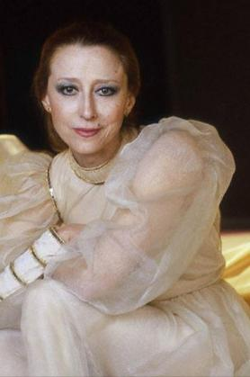
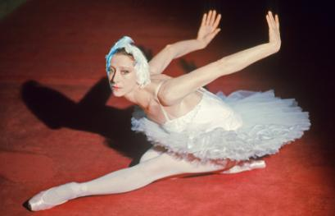
«Прекрасная
дочь
Терпсихоры»
Памяти Майи Плисецкой
ИИЦ – Научная библиотека представляет виртуальную выставку – посвящение
к 90-летию балерины

Slide 2
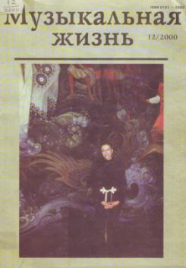
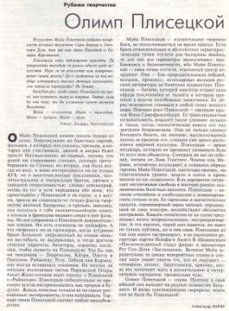
Майя Плисецкая (1925-2015)
Легенда русского балета, знакомая и таинственная, магически притягательная и очаровательная женщина, настоящая русская балерина, которую признали во всем мире, поистине выдающаяся, уникальная танцовщица ХХ столетия.
Её творческое долголетие феноменально, как и её талант в искусстве. Майя Плисецкая – воплощение одухотворенности танца, в своем творчестве опередившая его развитие на целую эпоху; человек яркой и трагической судьбы с удивительно сильной волей, звезда и жертва своей эпохи.

Slide 3

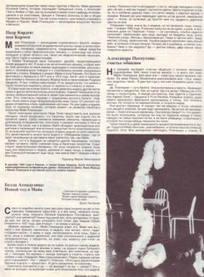
«Танец Плисецкой – яркая вспышка молнии, испепеляющая до черноты… Пламя, словно идущее от сказочного пера Жар-птицы».
Владимир Васильев
«Майя Плисецкая ещё при жизни стала легендой; в своей области она такой же мифологический персонаж, как Грета Гарбо
в кинематографе».
Пьер Карден

Slide 4
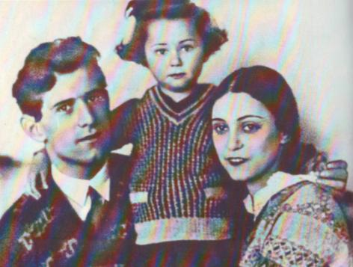
На долю Плисецкой выпал огромный, фантастический успех и столь же серьезные испытания. В детстве – арест родителей, затем расстрел отца, вынужденное сиротство; позднее – постоянный контроль за ее жизнью, долгий запрет на выезд за рубеж, непрекращающаяся борьба за право быть самой собой.
С родителями. Москва. 1928г.

Slide 5
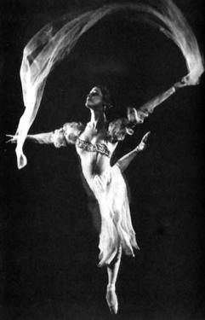
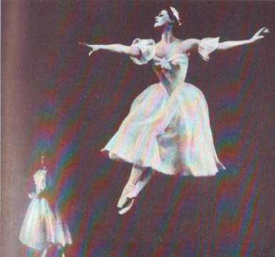
Любовь к балету Майя впитала еще в детстве, ведь ее тетя и дядя являлись известными танцорами. В 9 лет талантливую девочку приняли в Московское хореографическое училище, а в 1943 году юная выпускница поступает в Большой театр. Там ее педагогом стала знаменитая Агриппина Ваганова. Всего за пару лет Плисецкая прошла путь от кордебалета до солистки. Знаковой стала для нее постановка «Золушки» Сергея Прокофьева и партия Феи Осени в 1945 году.
«Раймонда». 1945 г.
Мирта «Жизель» 1956 г.

Slide 6
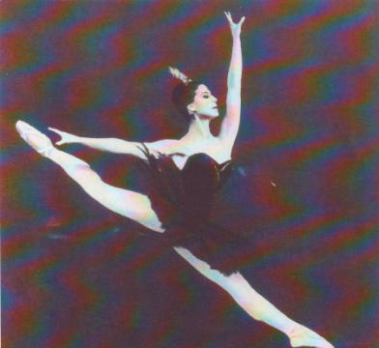
Долгую творческую жизнь Плисецкой можно разделить на три периода. Первый – это ее выступления в классических балетах «Лебединое озеро», «Спящая красавица», «Бахчисарайский фонтан». «Дон-Кихот», «Спартак» – время, когда лирико-героические образы стали ее визитной карточкой. Крещение «Лебединым озером» (27 апреля 1947г.) балерина выдержала блестяще. После премьеры балета положение Плисецкой в театре окончательно утвердилось. За свою творческую жизнь она танцевала «лебединую» партию более восьмисот раз в трех разных редакциях. Её Лебедь жил на сцене тридцать лет, его сумели увидеть жители разных стран и континентов.
Одиллия. Большой театр. 1969г.

Slide 7
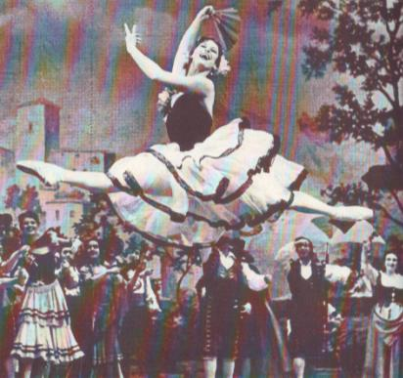
Китри в балете «Дон-Кихот» стала еще одной героиней великой балерины, которая прошла через всю ее жизнь. Китри – начало интереснейшей, полной драматизма испанской темы в творчестве Плисецкой, вершиной которой позже стал образ Айседоры. После «Дон-Кихота» Плисецкая танцевала Персидку в опере Мусоргского «Хованщина». Феноменальный прыжок, в котором балерина на мгновение зависала в воздухе, удивительная пластика, интуитивное ощущение ритма – все это Плисецкая продемонстрировала в постановке с ослепительной яркостью.
Китри в «Дон-Кихоте».
Большой театр. 1964г.

Slide 8

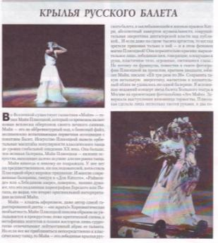
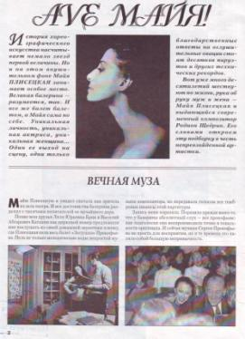
«Плисецкая – суть балета Она естественна и проста. Ненавидит ханжество и мещанство. Как на сцене, так и в жизни. Образы ее отточенны и скульптурны. И всегда контрастны. Как Одетта и Одиллия. Как Кармен Бизе-Щедрина и Роза Малера. Концовки любого, даже самого маленького фрагмента вдохновенны и точны. Это точность молнии, точность нерва».
А. Пахмутова

Slide 9
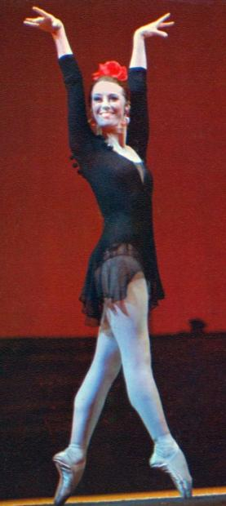
Особое место в творчестве Плисецкой занимает роль Кармен – роль, которую по собственному признанию балерины, ей хотелось танцевать всегда. Рождение «Кармен-сюиты» было долгим и трудным. В сотрудничестве с Щедриным работал кубинский хореограф Альберто Алонсо, приглашенный специально для постановки спектакля. «Кармен- сюита», созданная для Плисецкой, позволила драматическому таланту балерины раскрыться во всей глубине и яркости. Премьера состоялась 20 апреля 1967 года на сцене Большого. Роль Кармен стала одной из главных в репертуаре балерины.

Slide 10
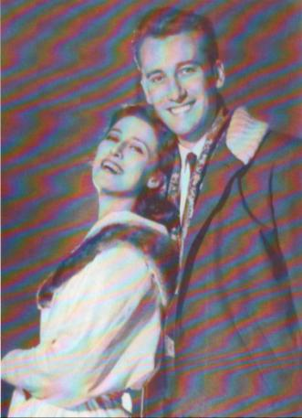
За образами, созданными гением Плисецкой на сцене, стоит живой человек, женщина, которая страдала, любила и просто жила своей жизнью. Майя Плисецкая – женщина, которая всю жизнь страдала бессонницей, которая получала сильнейшие травмы ног, которая не всегда была одинаковой – она могла быть расточительной и жадной, смелой и бесстрашной, скромной и величественной. В марте 1957 года произошла встреча , решившая личную судьбу Майи Плисецкой –ее встреча с Родионом Щедриным. Он присутствовал на премьере балета «Спартак», и это событие стало судьбоносным. Любовь к Щедрину Плисецкая пронесла через всю жизнь.
Первый снимок с Родионом
Щедриным. Варшава. 1960г.

Slide 11

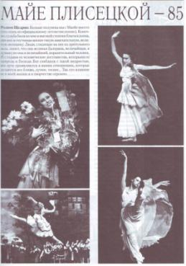
«Конечно, судьба была ко мне в высшей степени благосклонна, дав в мне в спутницы такую замечательную, великую женщину. Люди, глядящие на нее из зрительного зала, знают, что она великая балерина, величайшая, но она и величайший , поразительный человек» .
Родион Щедрин

Slide 12

Плисецкую после первых зарубежных гастролей в Индии в 1953 году несколько лет не выпускали за границу. Лишь в апреле 1959 года состоялась поездка в США. Зрители «Метрополитен» увидели Плисецкую в «Каменном цветке», «Вальпургиевой ночи», и знаменитом «Лебедином озере». Огромный успех «Лебединого» в Америке стал мировым триумфом балерины. Через некоторое время после американских гастролей Плисецкая была приглашена в Париж в «Гранд – Опера», чтобы представить на суд искушенного зрителя «Лебединое озеро». . Выступления Плисецкой вызвали эффект разорвавшейся бомбы – теперь после того, как ее вызывали на поклон двадцать семь раз, она обрела мировое признание.

Slide 13
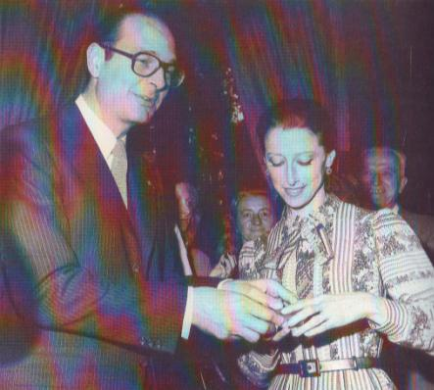
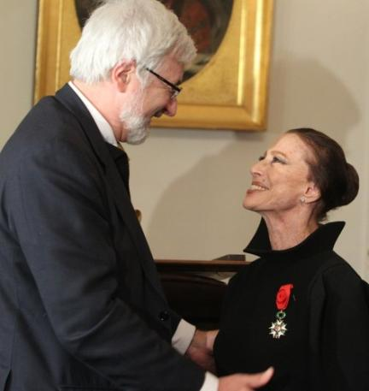
Майя Плисецкая – кавалер Ордена Почетного легиона. Париж. 2012г.
Мэр столицы Франции Жак Ширак вручает Майе Плисецкой Золотую медаль Парижа. 1977г.

Slide 14
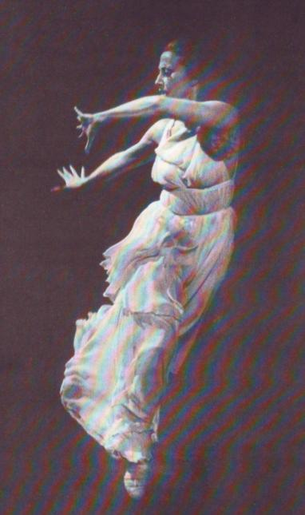
«Айседора». Хореграф Морис Бежар. Большой театр. 1978г.
После гастролей во Франции балерина всерьез задумывается над осуществлением первой собственной постановки – балета «Анна Каренина», которая состоялась в 1972 году. В новом амплуа балетмейстера Плисецкая проявила себя блестяще. В собственных балетах она была одновременно и исполнительницей главной роли. Две ее следующие постановки – «Чайка» и «Дама с собачкой» имели успех не только в Союзе, но и далеко за ее пределами. Бессменный автор балетов Плисецкой – Родион Щедрин.

Slide 15
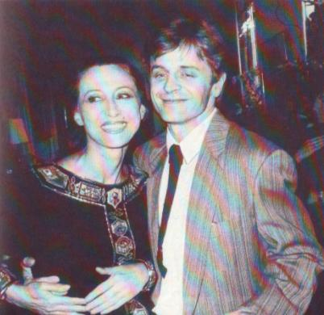
Жажда творчества, энергия, талант и мастерство – все это позволило Майе Плисецкой стать истинным художником балетного искусство с мировым именем. В 1983-84 годах она являлась художественным руководителем балетной труппы Римской оперы, В 1988-90 годах руководила балетной труппой «Театро лирико насиональ» в Мадриде. В 1992 году в театре «Эспас Пьер Карден» состоялась премьера «Безумная из Шайо», в котором Плисецкая исполнила главную роль.
С Михаилом Барышниковым.
Нью-Йорк. 1988г.

Slide 16

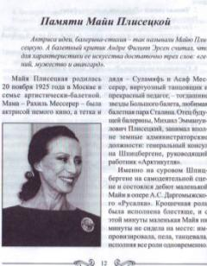

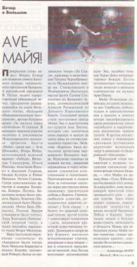
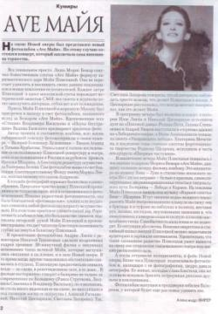


Slide 17
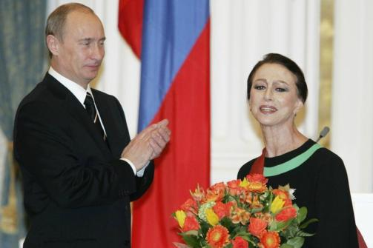
Громкие титулы- практически все возможные из тех, которыми могут наградить человека, творящего искусство – заслуженная, народная артистка страны, лауреат двух государственных премий, Герой социалистического труда, полный кавалер ордена «За заслуги перед Отечеством» - доказывают , что Плисецкая была и остается легендой своей страны и своего времени.
Президент В. Путин вручает Плисецкой Орден «За заслуги перед Отечеством» 2005г.

Slide 18
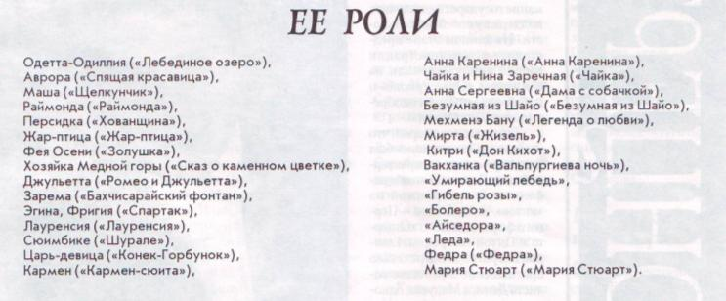
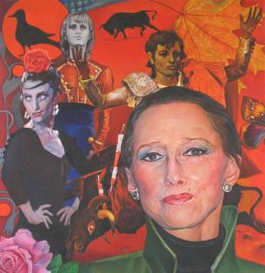
Это лишь неполный список . Помимо балетных названий, успешные выступления в качестве драматической актрисы, постановки, осуществленные в разных концах планеты, мастер-классы, международный конкурс и книга воспоминаний «Я, Майя Плисецкая».

Slide 19
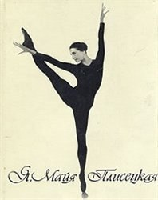

«Что вынесла я за прожитую жизнь, какую философию? Самую простую. Простую – как кружка воды, как глоток воздуха. Люди не делятся на классы, расы, государственные системы. Люди делятся на плохих и хороших… Хорошие всегда исключение. Подарок неба».
Майя Плисецкая

Slide 20
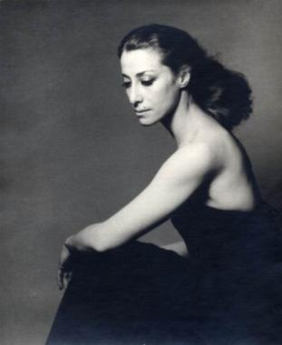
«Работая с Майей я нашёл в ней бога, абсолютную страстность и невероятную чувственность…
Майя – это личность, которая меня очаровала, заворожила, я думаю,
без неё не было бы балета ХХ века».
Морис Бежар, балетмейстер
Сменяются, подобно круговороту жизни, плеяды балетных артистов, целые танцевальные эпохи, но Плисецкая остается поистине неувядающим чудом света и природы, одновременно абсолютно земным человеком и культовым божеством, магически поддерживающим вечное пламя Танца.

Slide 21
Список использованной литературы
Амиргамзаева, О. А. Самые знаменитые мастера балета России [Текст] / О. А. Амиргамзаева. – М. : Вече, 2002. – 480 с.
Воскобойникова, С. Прекрасная дочь Терпсихоры [Текст] / С. Воскобойникова // Музыкальная жизнь. - № 9-10. – 1993. – С. 1-4.
Памяти Майи Плисецкой [Текст] // Поем, танцем, рисуем. - № 7. – 2015. – С. 12-19.
Плисецкая, М. М. Я, Майя Плисецкая… [Текст] / М. Плисецкая. – М. : Изд-во «Новости», 1994. – 496 с.
Самые известные танцовщицы мира [Текст] // Поем, танцем, рисуем. - № 3. – 2013. – С. 35-52.
Фирер, А. Ave, Майя! [Текст] / А. Фирер // Музыкальная жизнь. - № 1. – 2001. – С. 9.
Фирер, А. Ave, Майя! [Текст] / А. Фирер // Музыкальная жизнь. - № 3. – 2005. – С. 2.
Фирер, А. Вечная муза [Текст] / А. Фирер // Музыкальная жизнь. - № 11. – 2005. – С. 2-5.
Фирер, А. Олимп Плисецкой [Текст] / А. Фирер // Музыкальная жизнь. - № 12. – 2000. – С. 8-9.
Щедрин, Р. Майе Плисецкой – 85 [Текст] / Р. Щедрин // Музыкальная жизнь. - № 9-10. – 2010. – С. 3.

